Slide 1
Администрация города Ливны
Орловской области
Исполнение бюджета города Ливны
Орловской области за 2022 год
Первоначальный бюджет по доходам и расходам –
1148,6 млн.руб.
Уточненный бюджет:
по доходам – 1313,0 млн.руб.,
по расходам – 1340,1 млн.руб.
Дефицит – 27,1 млн.руб..
7 решений городского Совета народных депутатов о внесении изменений в бюджет города

Slide 2
Поступление доходов во все уровни бюджетов за 2021-2022 годы
СЛАЙД 2
млн.руб..

Slide 3
СЛАЙД 3
Структура доходов бюджета города Ливны
Налоговые и неналоговые доходы
426,8 млн. руб.
Безвозмездные поступления
898,0 млн. руб.
+15 млн. руб.
+131,2 млн. руб.
Налоговые и неналоговые доходы
411,8 млн. руб.
Безвозмездные поступления
766,8 млн. руб.

Slide 4
Исполнение бюджета города Ливны в разрезе основных доходных источников
СЛАЙД 4
млн.руб.

Slide 5
Безвозмездные поступления бюджета города Ливны в 2022 году
СЛАЙД 5

Slide 6
СЛАЙД 6
Сравнительный анализ расходов бюджета
млн.руб.
1323,8

Slide 7
СЛАЙД 7
Доля расходов муниципальных программ в бюджете города Ливны
млн.руб.
Расходы в рамках программной части
Расходы в рамках
непрограммной части

Slide 8
Сравнительный анализ расходов бюджета города Ливны
СЛАЙД 8
млн.руб..
Наименование показателя | 2021 год | 2022 год | Отклонение (+,-) к уровню прошлого года
Общегосударственные вопросы | 64,2 | 96,2 | +32,0
Национальная экономика | 124,5 | 167,6 | +43,1
Жилищно-коммунальное хозяйство | 145,0 | 62,3 | -82,7
Охрана окружающей среды | 0,8 | 5,1 | +4,3
Образование | 699,4 | 845,7 | +146,3
Культура и кинематография | 40,7 | 45,2 | +4,5
Социальная политика | 36,7 | 63,9 | +27,2
Физическая культура и спорт | 32,3 | 35,5 | +3,2
Обслуживание муниципального долга | 2,9 | 2,3 | -0,6
Итого | 1146,5 | 1323,8 | +177,3

Slide 9
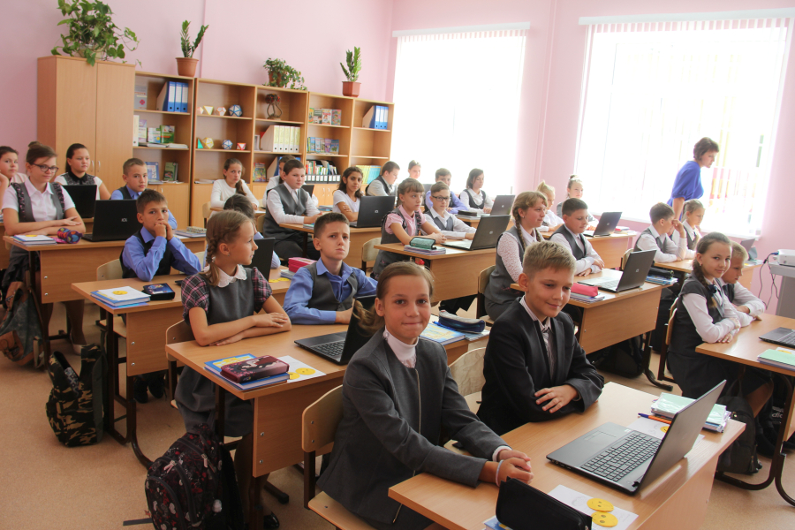
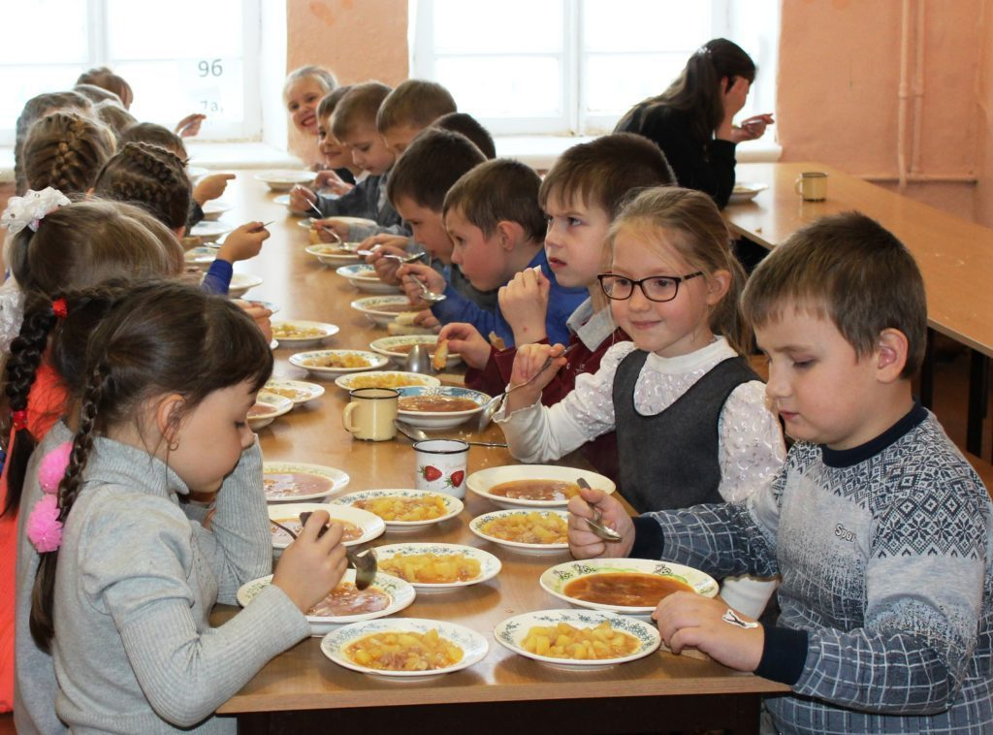
СЛАЙД 9
РАСХОДЫ В СФЕРЕ ОБРАЗОВАНИЯ В 2022 ГОДУ
РАСХОДЫ НА ОБРАЗОВАНИЕ
845,7
МЛН.РУБ.
ДОПОЛНИТЕЛЬНОЕ ОБРАЗОВАНИЕ
44,1
ДОШКОЛЬНОЕ ОБРАЗОВАНИЕ
302,3 (+14,6 к 2021 г.)
ОБЩЕЕ ОБРАЗОВАНИЕ
484,2 (+147,9 к 2021 г.)
МОЛОДЕЖНАЯ ПОЛИТИКА
1,0
ДРУГИЕ ВОПРОСЫ
14,1
29 образовательных организаций
593,8 млн.руб. (70,2% расходов) – заработная плата с начислениями

Slide 10
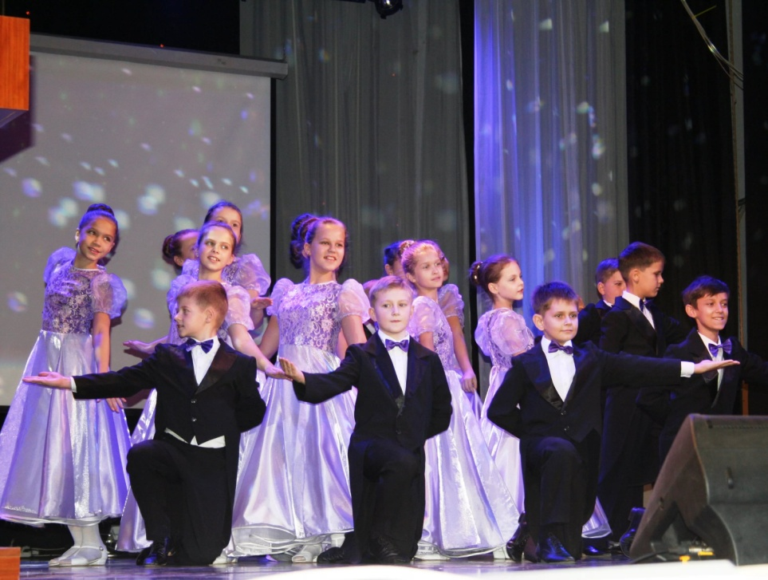
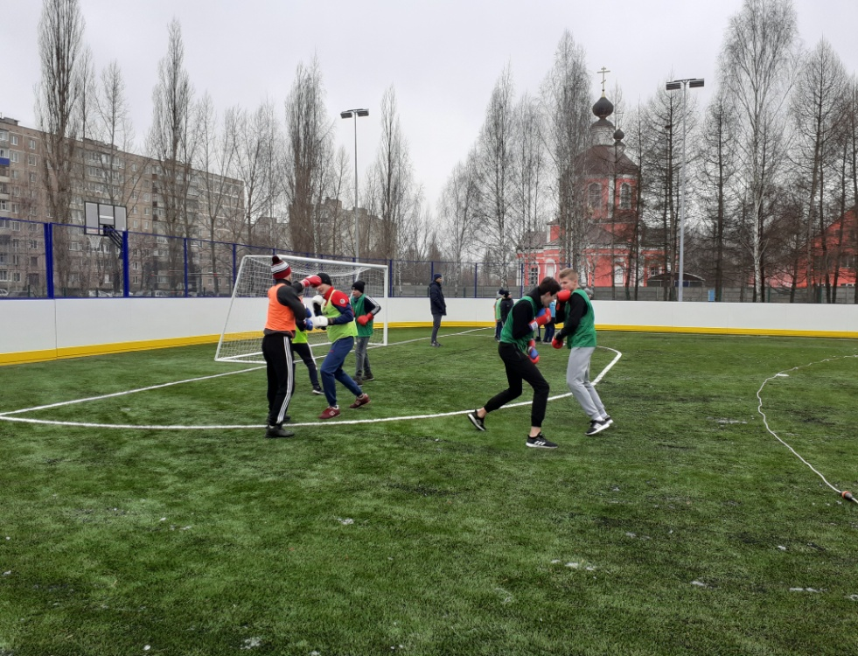
СЛАЙД 10
РАСХОДЫ В СФЕРЕ КУЛЬТУРЫ В 2022 ГОДУ
РАСХОДЫ
45,2
МЛН.РУБ.
КУЛЬТУРА
36,4
ДРУГИЕ ВОПРОСЫ
8,8
РАСХОДЫ В СФЕРЕ ФИЗКУЛЬТУРЫ И СПОРТА В 2022 ГОДУ
МАССОВЫЙ СПОРТ
35,5

Slide 11
СЛАЙД 11
РАСХОДЫ В СФЕРЕ СОЦИАЛЬНОЙ ПОЛИТИКИ В 2022 ГОДУ
РАСХОДЫ
63,9
МЛН.РУБ.
ПЕНСИОННОЕ ОБЕСПЕЧЕНИЕ
5,2
ОХРАНА СЕМЬИ И ДЕТСТВА
44,3
ДРУГИЕ ВОПРОСЫ
11,1
СОЦИАЛЬНОЕ ОБЕСПЕЧЕНИЕ НАСЕЛЕНИЯ
3,3

Slide 12
СЛАЙД 12
РАСХОДЫ НА ОБЩЕГОСУДАРСТВЕННЫЕ ВОПРОСЫ В 2022 ГОДУ
РАСХОДЫ
96,2
МЛН.РУБ.
СОДЕРЖАНИЕ ОРГАНОВ МЕСТНОГО САМОУПРАВЛЕНИЯ
57,6
ОБУСТРОЙСТВО ЛИЦ, ВЫНУЖДЕННО ПОКИНУВШИХ ТЕРРИТОРИЮ УКРАИНЫ
10,8
СОДЕРЖАНИЕ МУНИЦИПАЛЬНОГО ИМУЩЕСТВА
2,0
ОБЩЕГОРОДСКИЕ МЕРОПРИЯТИЯ
0,8
МКУ ЕДДС
17,9
ПРОЧИЕ РАСХОДЫ
7,1
( В ТОМ ЧИСЛЕ ИСПОЛНЕНИЕ СУДЕБНЫХ АКТОВ 4,3)

Slide 13
СЛАЙД 13
РАСХОДЫ НА ЖИЛИЩНО-КОММУНАЛЬНОЕ ХОЗЯЙСТВО В 2022 ГОДУ
РАСХОДЫ
62,3
МЛН.РУБ.
ВЗНОСЫ РЕГИОНАЛЬНОМУ ОПЕРАТОРУ
2,3
СУБСИДИЯ МУКП «ЛИВЕНСКОЕ»
0,9
СОДЕРЖАНИЕ УЖКХ
8,1
СТИМУЛИРОВАНИЕ РАЗВИТИЯ ЖИЛИЩНОГО СТРОИТЕЛЬСТВА
3,1
БЛАГОУСТРОЙСТВО И ПРОЧИЕ РАСХОДЫ
47,9

Slide 14
СЛАЙД 14
Национальный проект
«Экология» – 5,1 млн. руб.
439 контейнеров для сбора мусора
Расходы дорожного фонда –
162,0 млн.руб.
(153,3 млн. руб. - областные средства)

Slide 15
Муниципальный долг бюджета города Ливны
СЛАЙД 15
Муниципальный долг на 01.01.2022 года – 49,0 млн.руб.:
Получение кредитов в 2022 году – 39,0 млн.руб., в т.ч. :
– бюджетный кредит – 39,0 млн.руб.;
Погашение кредитов в 2022 году – 39,0 млн.руб., в т.ч. :
- кредитные организации – 39,0 млн.руб.;
Муниципальный долг на 01.01.2023 года – 49,0 млн.руб.

Slide 16
Основные параметры исполнения бюджета города Ливны
СЛАЙД 16
2021 год
2022 год
млн.руб..
Доходы 1178,6
Расходы 1146,5
Доходы 1324,8
Расходы 1323,8
Профицит
32,1
Профицит 1,0

